Slide 1

Презентация
Правозащитная работа
ППО МБОУ «СОШ №2 с.Автуры»
Составил: Даудов Автурхан Мусаевич
Уполномоченный по правозащитной работе

Slide 2
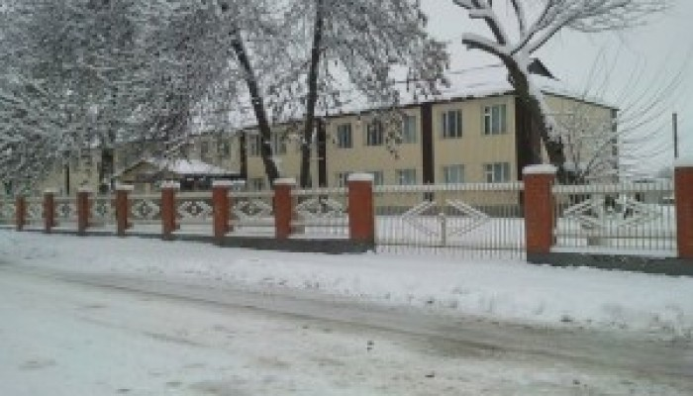
Первичная профсоюзная организация
МБОУ «СОШ №2» с.Автуры
Всего членов ППО – 118 человек.
Пед. работников – 89 человек

Slide 3


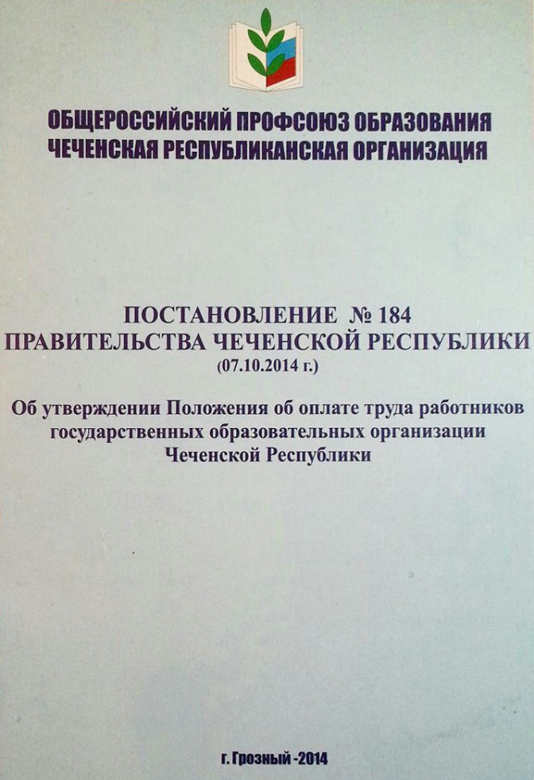
В своей работе для более профессионального и качественного выполнения своей работы руководствуюсь следующими нормативно-правовыми документами и законами:

Slide 4
ДОСРОЧНОЕ НАЗНАЧЕНИЕ ПЕНСИИ:
Каждый год в план работы профсоюзного кружка включается заседание кружка на тему:
«Досрочное назначение пенсии»
Получение расписки;
10 дней на расписание со дня приема либо со дня предоставления последнего недостающего документа.

Slide 5
По вопросам начисления
заработной платы
За последний отчетный период по поводу начисления заработной платы обратились:
Всего – 28 чел.
Из них на приеме у бухгалтера – 17 чел.
Сумма возврата – около 12.000 руб

Slide 6
Профсоюзные кружки:
«Заработная плата. Как ее рассчитать?»
«Заработная плата. Как она формируется?»
«Мои отпускные. Как их рассчитать?
«Трудовая книжка»
«Районное занятие профсоюзного кружка для
руководителей проф. Кружков на тему:
« Заработная плата. Как ее рассчитать?»

Slide 7
Коллективный договор
Стороны договорились о предоставлении работникам образовательной организации дополнительного оплачиваемого отпуска в следующих случаях:

Slide 8
Коллективный договор
- для сопровождения 1 сентября детей младшего школьного возраста в школу – 1 календарный день;
- рождения ребенка – 2 календарных дня;
- бракосочетания детей работников – 2 календарных дня;
- бракосочетания работника – 2 календарных дня;
- похорон близких родственников – 5 календарных дня;
- председателю выборного органа первичной профсоюзной организации – 5 календарных дней;
- членам профсоюзного комитета – 2 календарных дня;
- при отсутствии в течение учебного года дней нетрудоспособности – 5 календарных дней в период каникул или к отпуску.

Slide 9
Выплаты компенсационного и стимулирующего характера
Базовый оклад | 13 разряд | 14 разряд | Пров.тетр. | Кл.рук. | Стим. часть | Мол. спец. | Зав.каб. | Рук.МО | Ученая степень | Обуч. на дому | Проф обуч. | Библ. фонд | Иннов. площ.
9400 | +20% 11280 | +30% 12220 | 1-4 кл.- 10% | 1-4кл.-15% | 1-5л.-5% | 1-3 г. – до 30% | 10% | 15% | Поч.нагр.зн.- 10% | 20% | до 15% | 20% | До 20%
 |  |  | 5-11кл. | 5-11кл.-20% | 5-10л.-10% |  |  |  | Конд. наук- 20%
 |  |  | Матем.-10% Англ. – 10% Черч.- 10% |  | 10-15л.-15% |  |  |  | Док. наук - 30%
 |  |  | Русск.- 15% Чеч. – 15% Литер.-15% |  | Свыше 15 л. – 20%
Техперсонал: Ставка – 7.500 руб.

Slide 10
Выплаты компенсационного и стимулирующего характера
Техперсонал (работа с хлоркой) – до 20%
Учитель информатики
(за вредные условия) – до 25%

Slide 11
Выплаты компенсационного и стимулирующего характера
Освобожденный председатель – 120%
Кандидат наук - 20%
Молодой специалист – 30%

Slide 12
Коллективный договор
СОЦИАЛЬНЫЕ ГАРАНТИИ И ЛЬГОТЫ
Стороны пришли к соглашению о том, что:
Гарантии и компенсации работникам предоставляются в следующих случаях:
- при заключении трудового договора (гл. 10, 11 ТК РФ);
- при переводе на другую работу (гл. 12 ТК РФ);
- при расторжении трудового договора (гл. 13 ТК РФ);
- по вопросам оплаты труда (гл. 20-22 ТК РФ);
- при направлении в служебные командировки (гл. 24 ТК РФ);
- при совмещении работы с обучением (гл. 26 ТК РФ);
- при предоставлении ежегодного оплачиваемого отпуска (гл.19 ТК РФ);
- в связи с задержкой выдачи трудовой книжки при увольнении
(ст. 84.1ТК РФ);
- в других случаях, предусмотренных трудовым законодательством.

Slide 13
Аттестация педагогических работников
Ежегодно проводится профсоюзный кружок на тему: «Аттестация. Как успешно ее пройти?»
С участием зам.директора по НМР;
Материал для подготовки к аттестации по всем направлениям выдается в электронном виде;
В школе каждый учебный год создается комиссия, которая аттестует учителей не имеющих категорию на соответствие занимаемой должности в состав комиссии также входит председатель ППО;

Slide 14
Профсоюз борется не за власть,
а за социальную справедливость и законность.
Х.М. Герзелиев

Slide 15
Спасибо
за внимание!!!
Спасибо
за внимание!!!

